Slide 1


인성이 하늘을 뚫조
김형호 배성한 이광은 정성운 최경호

Slide 2
목 차
게임 개요
캐릭터
인게임
게임 진행
조작 시스템

Slide 3
게임 개요

Slide 4

게임 개요
장르
2D 횡스크롤 MOBA ( Multiplayer online battle arena )
플랫폼
PC ( Windows )
개발 엔진

Slide 5
게임 개요
타겟층
10~20대
방향성
컨트롤과 멀티플레이 중점
게임 규칙
1대1로 대결해 적을 처치한 쪽이 이기는 데스매치
죽으면 다른 캐릭터로 바꿀 수 있다.

Slide 6
게임 개요
메인 스토리
전 우주의 자원 고갈 현상이 심해지자 우주 전쟁이 발발하게 되었다.
많은 생명이 죽어 나가자 각 행성 대표들이 한 곳에 모여 전쟁을 막기 위한 방책을 세운다.
그 방책은 ‘Planepic’라는 리그를 열어 리그 결과에 따라 자원을 분배하는 것이다.
각 행성의 영웅들이 모여 전투를 벌이는 이 리그는 전 우주가 주목하는 최고의 이벤트가 되었다.

Slide 7
캐릭터

Slide 8
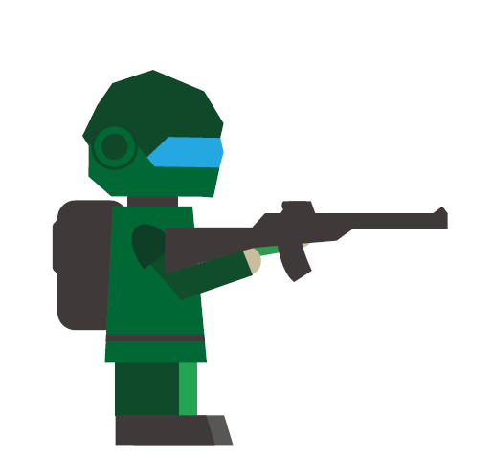
캐릭터
김병장
지구 대표로 출전한 슈퍼 솔저
종족 : 인간
컨셉 : 신체개조를 통해 인간을 초월한 신체능력을 얻은 슈퍼 솔저
기본 공격 : 라이플

Slide 9
캐릭터
김병장
(능력치)
체력: 200
공격력: 30
이동속도: 5
사거리: 9m
공격속도: 2/s

Slide 10
캐릭터
김병장
(스킬)
유탄발사
- 쿨 타임: 3초
- 8m 전방으로 유탄을 발사한다.
2m만큼 범위에 100만큼 피해를 준다.

Slide 11
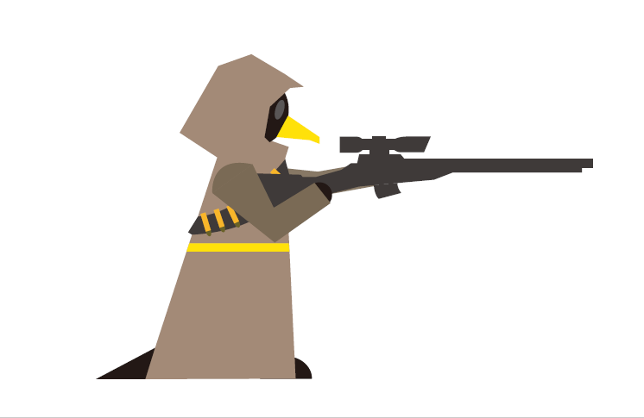
캐릭터
The Q
마스크를 쓰고 다녀서 종족, 출신, 성별을 모른다.
블랙락 행성의 용병으로 플래니픽에 나왔다.
종족 : ???
컨셉 : 장거리 공격이 가능한 저격수
기본 공격 : 스나이퍼

Slide 12
캐릭터
The Q
(능력치)
체력: 200
공격력: 60
이동속도: 5
사거리: 15m
공격속도: 2/s

Slide 13
캐릭터
The Q
(스킬)
텔레포트
- 쿨 타임: 8초
-전방으로 3미터만큼 순간이동한다.

Slide 14

캐릭터
리프
신체능력이 약해 약탈당하던 코노족의 대표
행성에 묻혀있는 특수한 광물을 이용해 싸운다.
종족 : 코노족
컨셉 : 특수한 광물을 이용해 역장을 생성한다.
기본 공격 : 작은 역장 발사

Slide 15
캐릭터
리프
(능력치)
체력: 250
공격력: 50
이동속도: 5
사거리: 6m
공격속도: 2/s

Slide 16
캐릭터
리프
(스킬)
벽 생성
- 쿨 타임: 3초
- 3m 전방에 4m높이의 벽을 3초 간 생성한다.
벽은 적의 공격을 막는다.

Slide 17

캐릭터
트레셔
사이그루 행성의 민간연구 단체 프릭스에서 우주 정복을
위해 플래니픽에 나왔다. 적에게 도약해 근접 공격을 한다.
종족 : 사이그루족
컨셉 : 강한 신체능력을 가진 근접 캐릭터
기본 공격 : 근접공격 (할퀴기, 주먹, 발차기 중 랜덤 모션)

Slide 18
캐릭터
트레셔
(능력치)
체력: 350
공격력: 25
이동속도: 5
사거리: 2m
공격속도: 1/s

Slide 19
캐릭터
트레셔
(스킬)
돌진
- 쿨 타임: 3초
- 전방으로 빠르게 이동하여 50의 데미지를 준다.

Slide 20
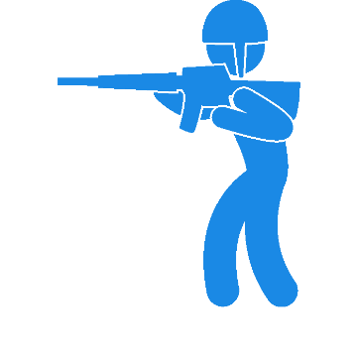




캐릭터
한눈에 보는 능력치
체력
공격력
이동속도
사거리
공격속도
체력
공격력
이동속도
사거리
공격속도
김병장
리프
체력
공격력
이동속도
사거리
공격속도
체력
공격력
이동속도
사거리
공격속도
The Q
트레셔

Slide 21
인게임

Slide 22

인게임
타이틀 화면
PRESS ANY SPACE TO START

Slide 23
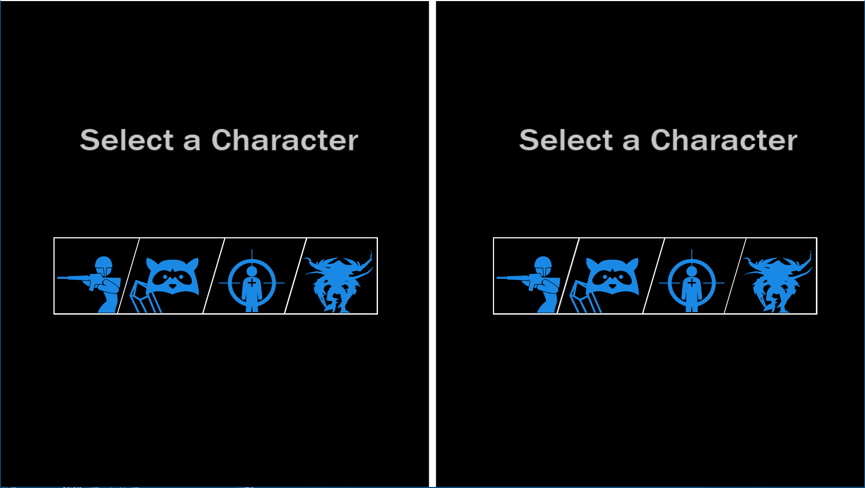
인게임
캐릭터 선택창

Slide 24
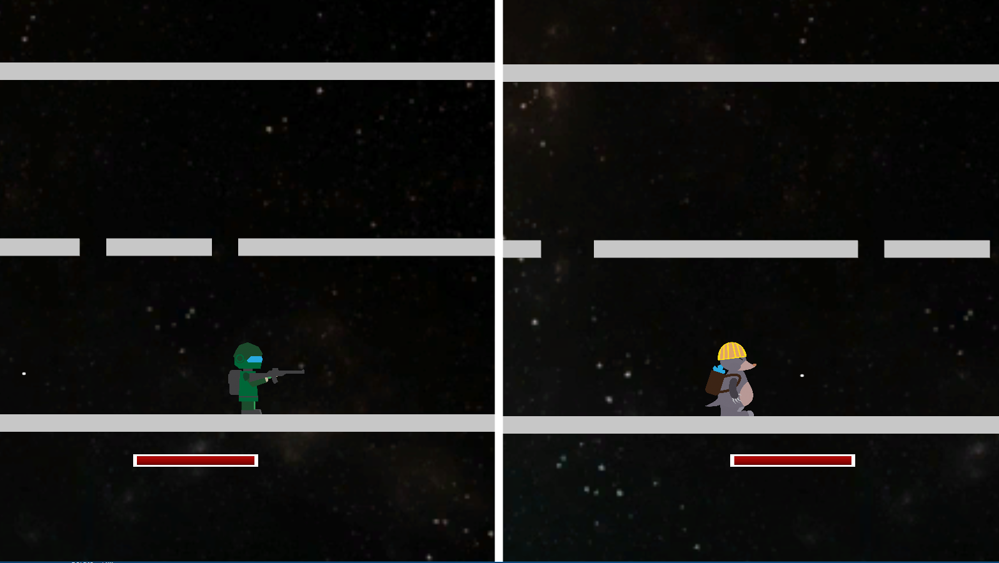
인게임
게임 화면

Slide 25
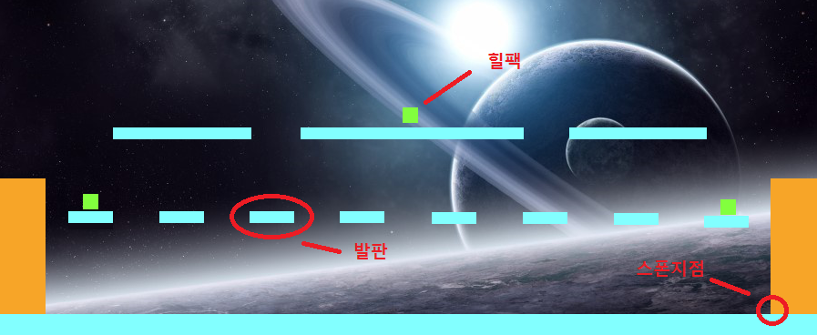
인게임
맵 구성

Slide 26
게임 진행

Slide 27
게임 진행
게임 진행
1P플레이어와
2P플레이어가
각각 캐릭터를
선택한다
죽으면 캐릭터를
다시 선택하여
게임을 이어서
진행한다
1 : 1
데스매치를
진행한다

Slide 28
조작 시스템

Slide 29
조작 시스템
조작 시스템
 | 1P | 2P
왼쪽 이동 | A | ←
오른쪽 이동 | D | →
점프 | W | ↑
하단 점프 | S | ↓
공격 | J | 키패드 4
위로 조준 | I | 키패드 8
아래로 조준 | K | 키패드5
스킬 사용 | L | 키패드 6
원하는 키로 변경 가능

Slide 30
Q & A

